Slide 1
Презинтация по художественному творчеству (рисованию)
«Пингвин»

Slide 2
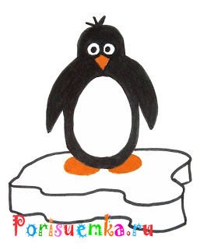
Как нарисовать пингвина

Slide 3
Начнем с головы. Впрочем головы у всех пингвинов плавно перетекают в туловище. это и не удивительно, ведь у пингвинов обтекаемое тело, чтобы плавать в воде. Поэтому голову нарисуйте в виде полукруга. А на голове взъерошенный хохолок.

Slide 4
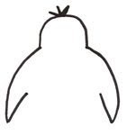
Продолжим рисовать. Нарисуйте пингвину крылья.

Slide 5
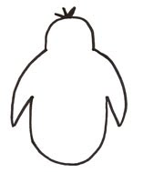
А теперь закончим туловище.

Slide 6
Нарисуем нашему пингвинчику глазки и клюв.

Slide 7
Нарисуйте пингвину животик в форме яйца и ноги.

Slide 8
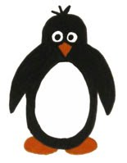
Обычно у многих пингвинов животик белого цвета. Поэтому на следующем шаге заштрихуйте туловище пингвина черным цветом за исключением брюшка.

